Slide 1
Прибавление и вычитание числа 3
Как можно к числу прибавить (+) 3?
Как можно из числа вычесть (-) 3?

Slide 3
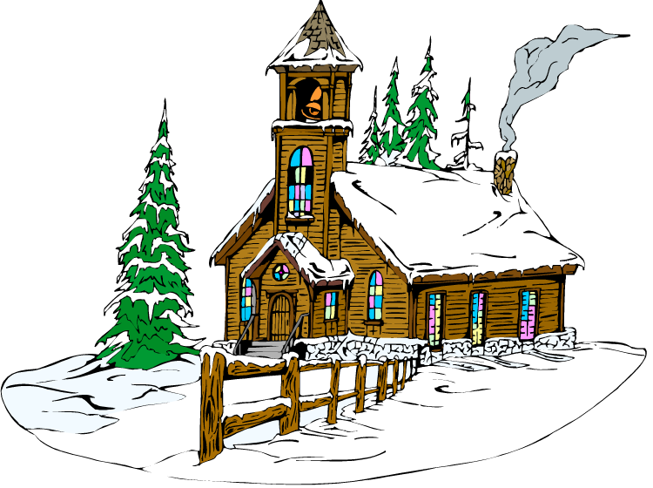
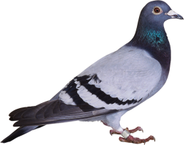
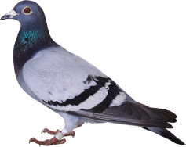
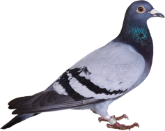

Slide 4
Задача
Условие: Было – 5 голубей
Улетело – 2 голубя
Вопрос: Сколько голубей осталось?
Решение: 5 – 2 = 3(г.)
Ответ: 3 голубя.

Slide 6
Задача
Условие: Было – 6 рыбок
Приплыло – 2 рыбки
Вопрос: Сколько рыбок стало?
Решение: 6 + 2 = 8(р.)
Ответ: 8 рыбок.

Slide 7
7
4 + 2 + 1 =
7 + 2 + 1 =
8 – 2 – 1 =
5 – 2 – 1 =
10
5
2

Slide 8
Образовательный портал «Мой университет» - www.moi-universitet.ru
Факультет «Реформа образования» - www.edu-reforma.ru

Slide 9
3
1
1
1

Slide 10
3
1
2

Slide 11
3
2
1

Slide 12
5 + 1 + 1 + 1 = 8
3
5 + 1 + 2 = 8
3
5 + 2 + 1 = 8
3

Slide 13
5 + 3 = 8

Slide 14
5 – 1 – 1 – 1 = 2
3
5 - 2 - 1 = 2
3
5 – 2 – 1 = 2
3

Slide 15
5 – 3 = 2

Slide 16
На тарелке было 7 ягод клубники. За обедом съели 3 ягоды. Сколько ягод осталось?
Б. – 7 я.
С. – 3 я.
О. - ?
7 – 3 = 4(я.)
Ответ: 4 ягоды клубники.

Slide 17
На дубе было 4 жёлудя. За ночь выросло ещё 3. Сколько желудей стало?
Б. – 4 ж.
В. – 3 ж.
С. - ?
4 + 3 = 7 (ж.)
Ответ: 7 желудей.

Slide 18
Наши достижения
Мы узнали
Мы учились
Мы смогли
На уроке было легко

Slide 19
Урок окончен! Всем спасибо!

